Slide 1
















Schulungsunterlagen der
AG RDA
Vertretungen der Öffentlichen Bibliotheken
Notes:
Herzlich willkommen zur Grundlagenschulung RDA. Diese Eingangsfolie werden Sie bei allen Schulungsunterlagen der AG RDA finden. Sie zeigt alle am Projekt beteiligten Institutionen, die diese Schulungsunterlagen kooperativ erarbeitet haben. Diese Institutionen sind alle im Standardisierungsausschuss vertreten, der das RDA-Projekt für den Umstieg auf den internationalen Standard RDA beauftragt und über seine Arbeitsergebnisse abgestimmt hat.
Hinter den Logos verbergen sich Bibliotheksverbünde, Nationalbibliotheken, Vertreter von öffentlichen und Spezialbibliotheken aus Deutschland, Österreich und der deutschsprachigen Schweiz.

Slide 2
Einführung und Grundlagen
Modul 1
Notes:
Modul 1 ist eine allgemeine Schulung und soll dazu dienen, die Grundlagen für das Verständnis des Standards RDA zu legen. Gleichzeitig dient sie als Einführung für die fachspezifischen Schulungen. Die vorliegende Präsentation ist sowohl für die Vermittlung in einer Präsenzveranstaltung als auch zum Selbststudium geeignet.
Alle Schulungsunterlagen der AG RDA sind unter der Lizenz CC BY-NC-SA (Namensnennung-NichtKommerziell-Weitergabe unter gleichen Bedingungen) öffentlich zugänglich.

Slide 3
Konzeptionelle Modelle der RDA
Entstehung und Organisation der RDA
RDA Toolkit
Struktur und Aufbau der RDA
Grundbegriffe für die Einführung der RDA
Notes:
Im ersten Teil dieser Schulung werden die Modelle, die dem Standard RDA zugrunde liegen, vorgestellt. Im zweiten Teil lernen Sie die Entstehung und die Organisation der RDA sowie das Arbeitsinstrument RDA Toolkit kennen. Im dritten Teil beschäftigen wir uns mit der Struktur und dem Aufbau der RDA und der letzte Teil stellt Ihnen die Grundbegriffe vor, die Sie für die Anwendung der RDA unbedingt benötigen.
Zu einzelnen Lerninhalten gibt es Aufgaben zum Üben und Festigen der gerade behandelten Inhalte. Diese finden Sie in getrennten Dokumenten, ebenso die Lösungen zu den Aufgaben.

Slide 4
Was ist wichtig zu wissen?
Entität
Merkmal
Terminologie
FRBR
RDA
Beziehung
Cataloguer‘s Judgement
Aufbau und Struktur
D-A-CH
Standardelemente-Set
Sucheinstiege
Entstehung und Organisation
RDA Toolkit
Optionen und Alternativen
Ausnahmen
Beschreibungsarten
Notes:
Hier noch einmal im Überblick, welche Lerninhalte Ihnen während der Schulung begegnen werden.

Slide 5
Einführung und Grundlagen
Teil 1
Modul 1
Konzeptionelle Modelle der RDA
Notes:
Wir beginnen nun mit dem ersten Teil der RDA-Grundlagenschulung, die sich mit den Modellen beschäftigt, auf die der Standard aufbaut.

Slide 6

Grundlagenmodell des Standards RDA
Statement of International Cataloguing Principles
(2009)
Familie der „Functional Requirements“
  for Bibliographic Records (FRBR) (1998, 2008)
  for Authority Data (FRAD) (2009)
  for Subject Authority Data (FRSAD) (2010)
Notes:
Auf dieser Folie zeigen wir Ihnen die beiden Modelle bzw. Prinzipien, die dem Standard RDA zugrunde liegen. Beides sind von der International Federation of Library Associations (IFLA) erarbeitete Unterlagen.

Slide 7
Statement of International Cataloguing Principles (ICP)
“Statement of Principles” – bekannt als “Paris Principles”
1961 von der International Conference on Cataloguing Principles verabschiedet
dienten als Basis für die internationale Standardisierung in der Katalogisierung
auf Initiative der IFLA 2009 überarbeitet
auf Online-Bibliothekskataloge anwendbar
Prinzip des Benutzerkomforts
http://www.ifla.org/publications/statement-of-international-cataloguing-principles
Notes:
Wir schauen uns nun das erste Modell an. Es ist das “Statement of International Cataloguing Principles”. Ursprünglich wurde es als „Statement of Principles“ – auch bekannt als “Paris Principles” – ausgearbeitet. Es wurde 1961 von der International Conference on Cataloguing Principles verabschiedet. Diese Prinzipien dienten als Basis für die internationale Standardisierung in der Katalogisierung und die meisten Katalogisierungsregelwerke, die in der Folgezeit weltweit entwickelt wurden, folgten den Prinzipien ganz oder wenigstens in hohem Maße.
Auf Initiative der IFLA wurden die „Paris Principles“ überarbeitet und durch das Statement of International Cataloguing Principles (ICP) ersetzt, die auf Online-Bibliothekskataloge und auch darüber hinaus anwendbar sind. Das oberste Prinzip ist der Komfort des Katalognutzers.

Slide 8
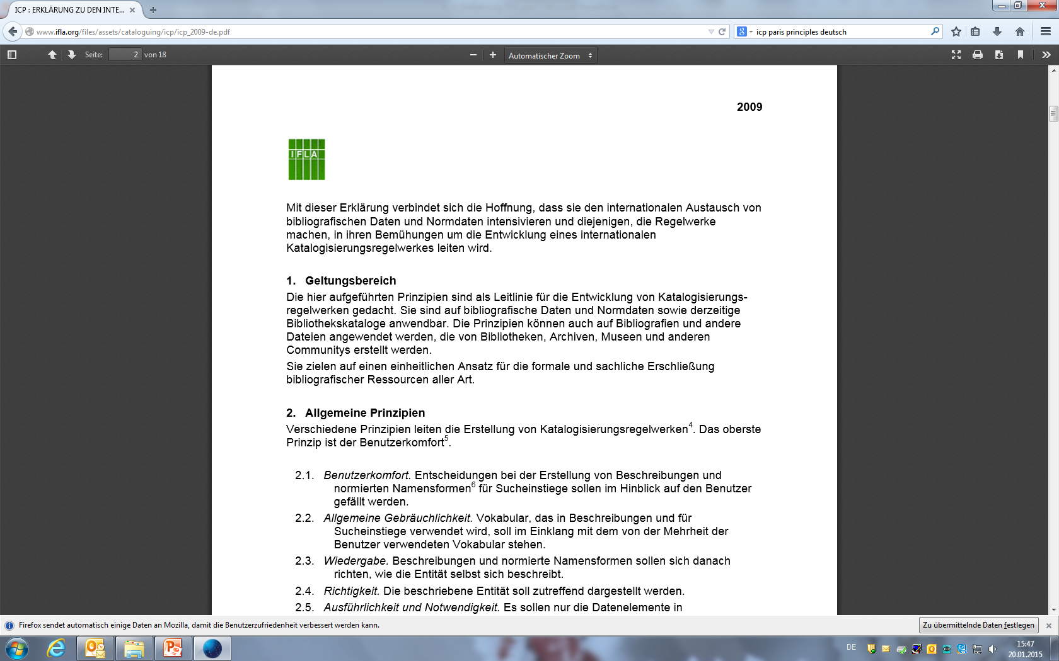
Statement of International Cataloguing Principles (ICP)
Notes:
Hier sehen Sie einen Screenshot aus der deutschen Übersetzung. Achten Sie darauf, dass hier bereits an sehr prominenter Stelle von der Entwicklung eines internationalen Katalogisierungsregelwerkes gesprochen wird. (Pfeil)

Slide 9
Statement of International Cataloguing Principles (ICP)
Benutzerkomfort
Allgemeine Gebräuchlichkeit
Wiedergabe
Richtigkeit
Ausführlichkeit und Notwendigkeit
Bedeutung
Ökonomie
Konsistenz und Standardisierung
Integration
Notes:
Hier zusammengefasst die Grundprinzipien, die in den ICP beschrieben werden. Manche klingen heute vielleicht trivial, waren aber in dieser Zusammenstellung erstmals neu und sind bis heute gültig.

Slide 10
Functional Requirements for Bibliographic Records (FRBR)
1998 erstmals veröffentlicht in der gleichnamigen Studie der „IFLA Study Group on FRBR“
2006 von der „IFLA FRBR Review Group“ weltweit in ein Stellungnahme-Verfahren eingebracht
2008/2009 überarbeitete Fassung
2009 ins Deutsche und seither in zahlreiche andere Sprachen übersetzt
Betreuung durch die FRBR Review Group, eine Arbeitsgruppe der IFLA Cataloguing Section
Konsolidierung der Modelle als Arbeitsschwerpunkt
Notes:
Wir kommen zum zweiten und vielleicht wichtigsten Grundlagenmodell des Standards RDA, den Functional Requirements for Bibliographic Records (FRBR). Die in diesem Modell beschriebenen Festlegungen liegen den RDA nicht nur als theoretisches Modell zugrunde, sondern sind gleichzeitig auch bestimmend für den Aufbau des Standards selbst.
Das heutige FRBR-Modell geht auf eine 1998 veröffentlichte gleichnamige Studie der „IFLA Study Group on FRBR“ zurück. Im Anschluss an diese erste Ausgabe wurden von der „IFLA FRBR Review Group“ Verbesserungsvorschläge gemacht und 2006 weltweit zu Stellungnahmen aufgerufen. 2009 erschien eine überarbeitete Fassung, die 2009 ins Deutsche und seither in zahlreiche andere Sprachen übersetzt wurde.
Die FRBR werden weiterhin von der FRBR Review Group, einer Arbeitsgruppe der IFLA Cataloguing Section, betreut, deren Arbeitsschwerpunkt zurzeit die Konsolidierung der FRBR-Modelle ist.
Seit 2005 existiert auch eine im Auftrag der FRBR Review Group erarbeitete RDF-Ontologie des FRBR-Modells.

Slide 11
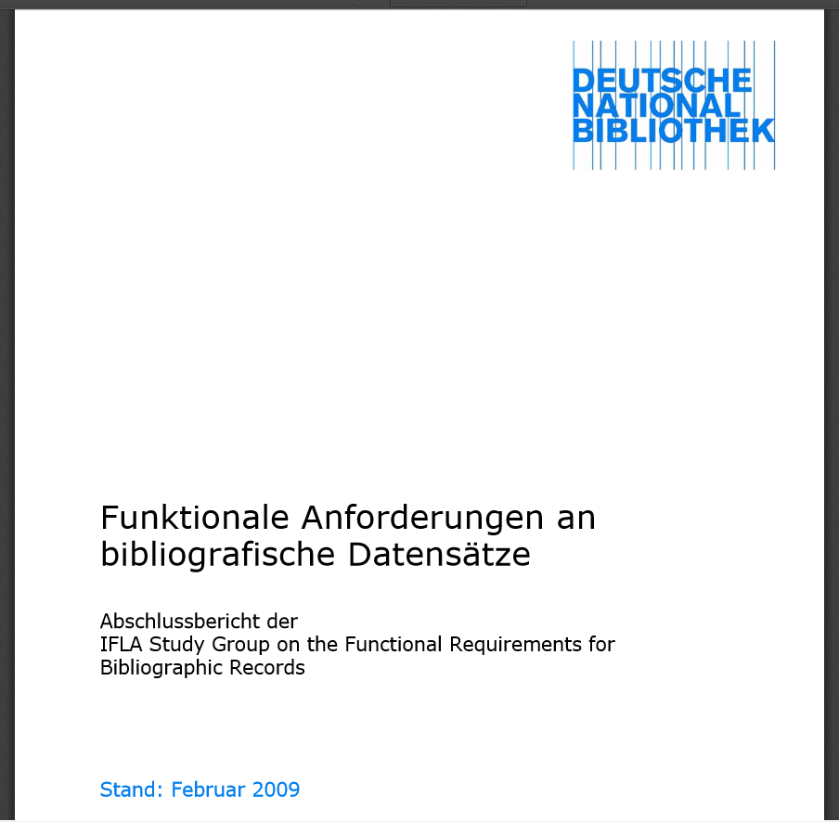
Functional Requirements for Bibliographic Records (FRBR)
ISBN 978-3-941113-05-3
<urn:nbn:de:101-2009022600>
Notes:
Hier der Screenshot aus der deutschen Übersetzung der FRBR

Slide 12
Functional Requirements for Bibliographic Records (FRBR)
Benutzeranforderungen
Finden
Identifizieren
Auswählen und
Zugang erhalten
Notes:
Die FRBR definieren zunächst die wichtigsten Benutzeranforderungen.
Finden bedeutet hier, dass die Daten so aufbereitet sind, dass ein Benutzer Materialien finden kann, die seinen Suchkriterien entsprechen.
Identifizieren meint, die Daten sind so aufbereitet, dass der Benutzer erkennen kann, dass der gefundene Datensatz seinen Suchkriterien entspricht und er z. B. Texte mit gleichem Namen unterscheiden kann.
Auswählen heißt, der Benutzer kann aufgrund der Informationen im Datensatz auswählen, ob das gefundene Material seinen Bedürfnissen entspricht. Er bekommt z. B. die Information, dass die Ressource in Blindenschrift vorliegt.
Zugang erhalten bedeutet, der oder die gefundenen Datensätze enthalten Informationen, die es erlauben, das Gefundene bestellen oder einsehen zu können (z. B. einen Vermerk über die besitzende Bibliothek). Oder es wird eine Information gegeben, dass diese Ressource nur einem eingeschränkten Benutzerkreis zur Verfügung gestellt wird (z. B. Lizenzen).
Es geht bei den Benutzeranforderungen also darum, mit welchen Fragestellungen der Benutzer an einen Katalog herantritt, d. h. es geht um die Perspektive des Benutzers, nicht des Katalogs.

Slide 13
Functional Requirements for Bibliographic Records (FRBR)
Entität:
ein eindeutig zu bestimmendes Objekt, das durch bestimmte Merkmale (Attribute) charakterisiert wird
Beziehung (Relation):
Verbindung zwischen zwei oder mehreren Entitäten
Notes:
Diese Folie fasst Ihnen die drei wichtigsten Begriffe aus den FRBR zusammen: Dies sind die Begriffe Entität, Merkmal oder Attribut und Beziehung oder Relation. Wir werden uns diese Begriffe anhand der folgenden Folien näher betrachten.

Slide 14
Beschreibung von Entitäten
Darstellung von Beziehungen
Name
Merkmal
Entität I
Person
Geburts-jahr
Merkmal
Beruf
Merkmal
Notes:
Diese schematische Darstellung zeigt auf der linken Seite den Begriff der Entität, der mittels Attributen oder Merkmalen dargestellt wird. Auf der rechten Seite finden Sie den gleichen Inhalt anhand des Beispiels einer Person und ihrer beschreibenden Merkmale. Der schwarze Pfeil in der Mitte steht für die Relationen oder Beziehungen, die diese Entitäten untereinander haben können.

Slide 15
Entitäten/Merkmale/Beziehungen
beschäftigt
verheiratet
Firma
Mitarbeiter
Mitarbeiter
Name
Name
Name
Gründungs-jahr
Geburts-jahr
Geburts-jahr
Branche
Beruf
Beruf
Notes:
Hier ein weiteres schematisches Beispiel, was mit den Begriffen Entität, Merkmal und Beziehung gemeint ist, am Beispiel einer Firma und ihrer Mitarbeiter. Bitte beachten Sie, dass jede Entität mit jeder anderen in einer eigenen Beziehung stehen kann.

Slide 16
Beispiel
Bundes-Immissions-schutzgesetz
Schorn-steinfeger
weiblich
Bert
Kinder-mädchen
ist liiert mit
Mary Poppins
Women’s Social and Political Union
Engländerin
Sufragette
arbeitet für
Parodie Simpsons
Winifred Banks
Mutter
Shary Bobbins
darge-stellt von
Glynis Johns
Mutter von
Marge
Simpson
Jane Banks
Notes:
Dies ist ein Beispiel dafür, wie weit die Verzweigungen gehen können, wenn man das Prinzip der Relationierung von Entitäten anwendet. Dies mag auf den ersten Blick sinnlos erscheinen, aber nach diesem Prinzip arbeiten z. B. moderne Suchmaschinen und ermöglichen es, einen Zusammenhang zwischen Mary Poppins und dem Bundes-Immissionsschutzgesetz herzustellen, wenn ein Benutzer diese Suchanfrage eingeben würde.

Slide 17
FRBR-Gruppen
Gruppe 1
Form
Werk,
Expression,
Manifestation,
Exemplar
Gruppe 2
Verantwortlichkeit
Person,
Körperschaft
Gruppe 3
Thema
Begriff,
Objekt,
Ereignis,
Ort
Notes:
Das FRBR-Modell teilt die Entitäten in drei Gruppen ein. Gruppe 1 beschäftigt sich mit den Entitäten Werk, Expression, Manifestation und Exemplar und damit mit den mehr formalen Bedingungen. Gruppe 2 beschäftigt sich mit den Entitäten Person und Körperschaft. Zur Gruppe 3 gehören die Entitäten Begriff, Objekt, Ereignis und Ort, also die inhaltserschließenden Entitäten.

Slide 18
FRBR-Entitäten der Gruppe 1
Werk
Expression
ist realisiert
Manifestation
ist verkörpert
Exemplar
ist ein
Notes:
Hier sehen Sie noch einmal die FRBR-Entitäten der Gruppe 1, und die Beziehungen, die zwischen diesen bestehen können, werden auch Primärbeziehungen genannt. Diese Begriffe sind essentiell für den Standard RDA und Sie sollten sie sich auf alle Fälle merken.
Was ist aber damit genau gemeint:
Am Anfang steht das Werk und dieses Werk ist erst einmal eine Idee. Nehmen wir an, Sie haben eine Idee für eine Geschichte. Diese Geschichte reift in Ihrem Kopf und nimmt mehr und mehr Gestalt an.
Irgendwann sind Sie so überzeugt von Ihrer Geschichte, dass Sie beschließen, diese in eine Form zu bringen, um auch andere Menschen teilhaben zu lassen. Nun müssen Sie sich entscheiden: Möchten Sie aus Ihrer Geschichte eine Oper machen, einen Text, ein Hörspiel usw. Nehmen wir an, Sie entscheiden sich für ein Buch. Dann ist dies Ihre Form in der Sie sich ausdrücken möchten (lateinisch: exprimere); es entsteht eine Expression.
In der Folge gelingt es Ihnen, einen Verleger von Ihrer Geschichte zu überzeugen. Er beschließt, eine Buchausgabe Ihrer Geschichte herauszubringen. Es entsteht eine Manifestation.
Da unser Verleger dieses Buch möglichst oft verkaufen möchte, erstellt er, auf der Grundlage der Manifestation, mehrere Exemplare.
Dies ist, zugegebenermaßen, ein einfaches Beispiel. Wir werden in der Folge sehen, dass die Unterscheidung nicht immer so einfach ist. Dies ist z. B. bei unikalen Objekten wie sie in Museen und Archiven vorkommen der Fall.

Slide 19
Strukturierte Darstellung der Daten nach FRBR
Ausdruck eines intellektuellen oder künstlerischen Inhalts
Bereich der Ideen und Gedanken
Werk
Expression
Manifestation
Stellt eine physische Form dar
Bereich der sinnlichen Wahrnehmung
Exemplar
Notes:
Die FRBR sind also ein Modell, das dazu dient, Daten strukturiert darzustellen. Grob gesagt, kann man dieses Modell in zwei Bereiche teilen. Der erste bewegt sich auf der Ebene der Ideen, Gedanken und der Konzepte. Hierzu gehören die Ebenen Werk und Expression. Im zweiten Bereich hat die Idee bereits Gestalt angenommen und bekommt, spätestens auf der Ebene des Exemplars eine physische oder eine virtuelle Form, die ich mit meinen Sinnen wahrnehmen kann, also sehen, hören oder auch fühlen.

Slide 20
FRBR-Entitäten der Gruppe 2
Werk
Expression
Manifestation
Exemplar
ist im Besitz von
ist erstellt von
Person
ist realisiert von
ist geschaffen von
Körperschaft
Notes:
Gruppe 2 der FRBR-Entitäten umfasst die Entitäten Person und Körperschaft.
Die FRAD hat neben den Personen und Körperschaften eine neue Entität der Gruppe 2, nämlich die Familie, eingeführt.
Beachten Sie auch hier die Beziehungen (Relationen) zwischen den Entitäten. Beispiele: Eine Manifestation kann von einer Person (unser Verleger aus dem Beispiel oben) erstellt sein, eine Körperschaft (z. B. ein Museum) ist im Besitz eines Exemplars.

Slide 21
FRBR-Entitäten der Gruppe 3
Werk
Gruppe 1
hat zum Thema
Gruppe 2
hat zum Thema
Gruppe 3
Begriff
Objekt
Ereignis
Ort
hat zum Thema
Notes:
Schließlich gibt es noch die Gruppe 3 mit den Entitäten Begriff, Objekt, Ereignis und Ort, die dazu dienen, Inhalte zu beschreiben.
Diese drei FRBR-Gruppen (Entitäten-Gruppen) können auch untereinander eine Beziehung haben. So sprechen wir von Primärbeziehungen bei Beziehungen der Entitäten der Gruppe 1 (Werk, Expression, Manifestation und Exemplar) untereinander. Beispiel: Ein Werk wird in einer Manifestation verkörpert. Außerdem können auch gleiche Entitäten der Gruppe 1 zueinander in Beziehung stehen. Beispiel: Ein Werk ist die Parodie zu einem anderen Werk.

Slide 22
Merkmale der Entität Werk
Titel
Form
Datum
Zielgruppe
Tonart
Werk
Expression
Manifestation
Exemplar
Notes:
Kommen wir zurück zu den Entitäten der Gruppe 1.
Wir möchten sie hier und auf den folgenden Folien anhand ihrer möglichen Merkmale näher beschreiben. Beginnen wir mit dem Werk. Ein Werk kann einen Titel haben, ein Entstehungsdatum oder auch eine bestimmte Form (z. B. ein musikalisches Werk).

Slide 23
Merkmale der Entität Expression
Titel
Form
Datum
Sprache
Erwartete Regelmäßigkeit (für fortlaufende Ressourcen)
Werk
Expression
Manifestation
Exemplar
Notes:
Wie Sie hier am Beispiel der Expression sehen, können einzelne Merkmale bei mehreren Entitäten vorkommen. Andere sind ganz charakteristisch für nur eine Entität, wie es das Merkmal „Sprache“ für die Expression ist.

Slide 24
Merkmale der Entität Manifestation
Titel
Verfasserangabe
Auflage-, Ausgabebezeichnung
Erscheinungsort/Vertriebsort
Verlag/Vertrieb
Werk
Expression
Art des Datenträgers
Umfang des Datenträgers
Physisches Medium
Aufnahmemodus
Abmessungen des Datenträgers
Identifikator der Manifestation
Zugangsbeschränkung
Dateieigenschaften
Manifestation
Exemplar
Notes:
Wenn Sie die Auflistung von möglichen Merkmalen der Manifestation sehen, werden Sie feststellen, dass hier schon sehr viel konkretere Angaben gemacht werden. Denken Sie bitte an das Schaubild auf der Folie weiter oben. Wir befinden uns jetzt schon im Bereich des Konkreten und haben den Bereich der Ideen und Gedanken verlassen.
Hinweis: In den FRBR heißt es Verfasserangabe. In RDA heißt es Verantwortlichkeitsangabe.

Slide 25
Merkmale der Entität Exemplar
Identifier
Signatur
Herkunft
Markierungen/Widmungen
Erhaltungszustand
Zugangsbeschränkungen
Werk
Expression
Manifestation
Exemplar
Notes:
Als letztes die Merkmale der Entität Exemplar. Sie treffen nur auf das einzelne Exemplar zu.
Vielleicht stellen Sie an dieser Stelle auch fest, dass Ihnen viele der bei der Manifestation und dem Exemplar aufgeführten Merkmale sehr bekannt vorkommen. Das ist richtig. Die Manifestation ist das, was wir in den Bibliotheken beschreiben und in einem Datensatz erfassen. Sie halten ein Exemplar in der Hand und beschreiben eine Manifestation. Denn Ihre Beschreibung der Manifestation gilt ja für alle Exemplare dieser Manifestation, wird jedoch in vielen Fällen durch Merkmale des Exemplars, wie die Signatur, ergänzt.

Slide 26
FRBR-Beispiel 1
W
Die Räuber
Text
Deutsch
Vollständige Ausgabe
Text
Französisch
Vollständige Ausgabe
E
E
Les brigands :
drame en cinq actes /
Schiller. - Paris : Librerie de la
Bibliothèque Nationale,
1885. - 183 Seiten -
(Bibliothèque Nationale)
Die Räuber : ein Schauspiel / Friedrich Schiller. - 1. Auflage - München : Goldmann, 1983. - 208 Seiten ; 18 cm
(Goldmann ; 7609 : Goldmann-Klassiker). - ISBN 3-442-07609-9
Die Räuber : ein Schauspiel / Friedrich Schiller. http://www.digbib.org/Friedrich_von_Schiller_1759/Die_Raeuber
M
M
D 83/23124 (DNB-F)
Ex
Kopie auf einem PC
Ex
50 MA 42567 (SBB)
Notes:
Wir schauen uns nun zwei Beispiele an. Das erste zu Schillers Räubern
Das Werk ist: Die Räuber (von Friedrich Schiller)
Eine Expression kann sein: der Originaltext, ein gekürzter Text für die Schule, ein französischer Text, ein gelesener Text etc.
Eine Manifestation kann sein: die gebundene Ausgabe, eine Taschenbuchausgabe, eine Hörbuchausgabe auf Audio-CD, eine Online-Ausgabe etc.
Ein Exemplar kann sein: das Buch, das ich in der Hand halten kann, eine Kopie einer Datei, die auf meinem Rechner gespeichert ist, exakt die CD des Hörbuchs, die in meinem Player steckt.

Slide 27
FRBR-Beispiel 2
Das doppelte Lottchen
Das doppelte
Lottchen (Film)
W
Text
Deutsch
Text
Italienisch
La doppia Carlotta
Kinofilm
E
Das doppelte Lottchen. –
Sonderausgabe mit
Filmbildern - Hamburg :
Dressler, 2007 . -
170 Seiten
ISBN 978-3-7915-3045-1. -
3-7915-3045-3
La doppia Carlotta. –
Milano : Piemme,
2013. – 213 Seiten – ISBN
978-88-566-1759-7
Das doppelte Lottchen. –
München : Universum-Film-GmbH,
2003. – 1 Videokassette
Das doppelte Lottchen. - Hamburg : Dressler Verlag,
2013. – Online-Ressource. – ISBN
978-3-86272-425-3
M
urn:nbn:de:101:1-2013052412322
2007 A101421
(DNB)
2014 A 27910 (DNB)
2003 VL 123 (DNB)
Ex
Notes:
... und hier das zweite Beispiel zu Erich Kästners Doppeltem Lottchen. Beachten Sie, dass die Verfilmung des Doppelten Lottchens ein eigenes Werk ist.

Slide 28
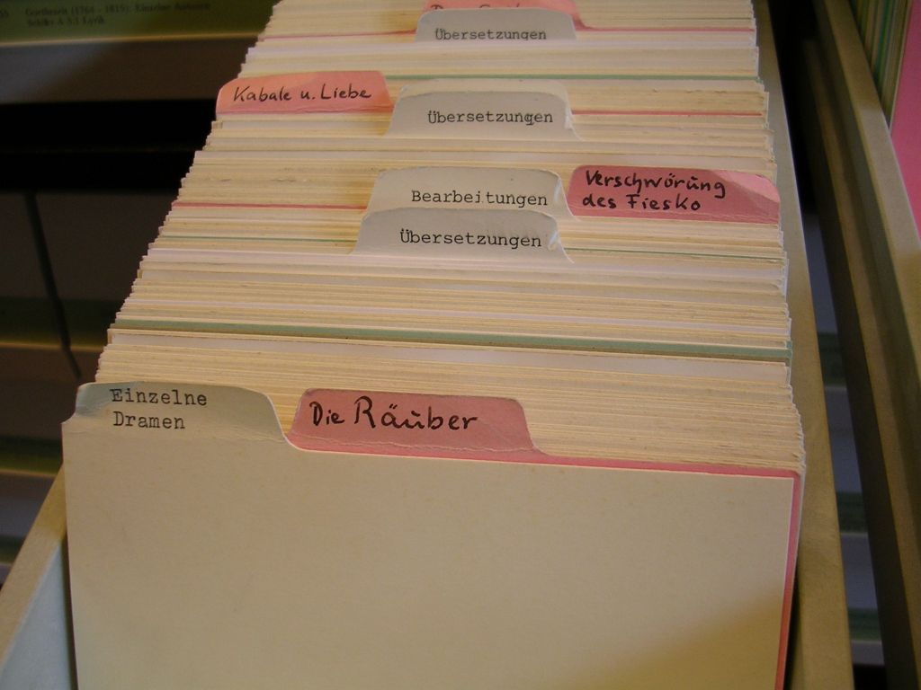
Ist FRBR eine ganz neue Idee?
Mit freundlicher Genehmigung des Dt. Literaturarchivs Marbach
Notes:
Die FRBR stellen in dieser Form und Konsequenz ein neues Modell dar, aber die Idee, Daten strukturiert abzulegen, ist nicht ganz neu. Unsere alten Zettelkataloge kannten auch schon solche Einteilungen. Sie sehen auf der Folie ein Foto aus dem Katalog des Deutschen Literaturarchivs in Marbach mit dem Einstieg „Die Räuber“.

Slide 29
Werkfamilie oder die Abgrenzungsproblematik
Nach Barbara B. Tillett
Selbe
Expression
Neue
Expression
Neues Werk
Notes:
Wie bereits eingangs erwähnt, ist die Unterscheidung bzw. die Abgrenzung zwischen den Entitäten nicht immer ganz einfach. Das trifft in besonderem Maße auf die Entitäten Werk und Expression zu.
Dieses Schema ist der Versuch von Barbara Tillett, Mitglied im Joint Steering Committee für Developing RDA (JSC) und langjährige Vorsitzende des Gremiums, die Abgrenzung, wann ein Werk ein neues Werk wird, darzustellen. Es wird auch von uns, z. B. in der Themengruppe Werke-Regelwerk der AG RDA, als Diskussionsgrundlage benutzt. Bei näherer Beschäftigung damit wird ganz schnell klar, dass die Abgrenzung nicht einfach ist. Wir versuchen zurzeit in der oben erwähnten Arbeitsgruppe dieses Kontinuum mit Beispielen zu unterfüttern, umso mehr Klarheit zu gewinnen und es für den deutschsprachigen Raum anpassen zu können.

Slide 30

Werk
Expression
Manifestation
Exemplar
Notes:
Wir haben nun ausführlich über die Entitäten der Gruppe 1 der FRBR gesprochen. Die folgenden Übungen sind dazu gedacht, dass Gehörte oder Gelesene zu verfestigen bzw. selbst noch einmal zu reflektieren.

Slide 31
Functional Requirements for Authority Data FRAD
bekannt durch
Bibliografische Entitäten
aus FRBR
Bezeichnungen und/oder
Identifikatoren
Normierte
Sucheinstiege
Grundlage für
Notes:
Neben den FRBR gibt es noch zwei weitere Functional Requirements.
Das sind die auf dieser Folie schematisch dargestellten Functional Requirements for Authority Data (FRAD). Sie beschäftigen sich mit Normdaten.

Slide 32
Functional Requirements for Subject Authority Data FRSAD
Werk
hat ein Thema,
ist Thema von
Thema/
Thematik
Nomen
hat die Bezeichnung
bezeichnet
Notes:
... und die Functional Requirements for Subject Authority Data (FRSAD) für inhaltserschließende Normdaten. Beide Modelle sind hier nur der Vollständigkeit halber aufgeführt. Sie sind nicht Bestandteil dieser Schulung und werden deshalb auch an dieser Stelle nicht näher erläutert.

Slide 33

FR-Familie
FRBR
1998
FRAD
2009
FRSAD
2010
FRBRoo2009
PRESSoo
2013
Notes:
Darüber hinaus gibt es noch weitere „FRBRs“ z. B. für unikale Objekte oder für fortlaufende Ressourcen. Sie bilden zusammen die sogenannte Familie der Functional requirements.

Slide 34
Was wurde bisher behandelt?
Entität
Merkmal
FRBR
RDA
Beziehung
Notes:
Sie haben den ersten Teil der Grundlagenschulung absolviert. Bis hierhin haben Sie die Grundlagenmodelle des Standards RDA kennengelernt und sich ein Verständnis für die wichtigsten Grundprinzipien der FRBR erarbeitet sowie die praktische Umsetzung geübt.

Slide 35
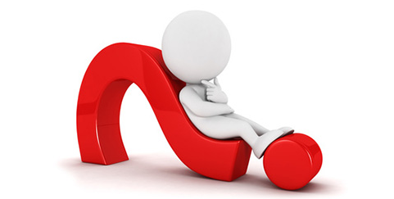
RDA-Info-Wiki: https://wiki.dnb.de/display/RDAINFO/RDA-Info
Mail-Adresse: rda-info@dnb.de
RDA-Informations- und Diskussionsliste rda-info-liste@lists.dnb.de
Notes:
Wir danken Ihnen ganz herzlich für Ihre Aufmerksamkeit!
Wir möchten Sie noch auf das RDA-Info-Wiki aufmerksam machen. Dort sind alle Informationen rund um den Standard RDA und die Implementierung im deutschsprachigen Raum gebündelt. Es ist frei zugänglich, ein Passwort ist nicht nötig.
Für direkte Fragen stehen wir Ihnen gerne unter der Mail-Adresse rda-info@dnb.de zur Verfügung und für den Austausch zu allen Themen rund um RDA gibt es seit Januar 2015 eine Mailingliste mit der Adresse rda-info-liste@lists.dnb.de. Unter diesem Link http://lists.dnb.de/mailman/listinfo/rda-info-liste kommen Sie direkt zur Anmeldung.

